Slide 1
Pesquisa em
Árvores Digitais
David Menotti
Algoritmos e Estruturas de Dados I
DECOM – UFOP

Slide 2
Pesquisa Digital
Pesquisa digital é baseada na representação das chaves como uma seqüência de caracteres ou de dígitos.
Os métodos de pesquisa digital são particularmente vantajosos quando as chaves são grandes e de tamanho variável.
Um aspecto interessante quanto aos métodos de pesquisa digital é a possibilidade de localizar todas as ocorrências de uma determinada cadeia em um texto, com tempo de resposta logarítmico em relação ao tamanho do texto.
  Trie
  Patrícia
Algoritmos e Estrutura de Dados II

Slide 3
Trie
Uma trie é uma árvore M -ária cujos nós são vetores de M componentes com campos correspondentes aos dígitos ou caracteres que formam as chaves.
Cada nó no nível i representa o conjunto de todas as chaves que começam com a mesma seqüência de i dígitos ou caracteres.
Este nó especiﬁca uma ramiﬁcação com M caminhos dependendo do (i + 1)-ésimo dígito ou caractere de uma chave.
Algoritmos e Estrutura de Dados II

Slide 4
Trie
Considerando as chaves como seqüência de bits (isto é, M = 2), o algoritmo de pesquisa digital é semelhante ao de pesquisa em árvore, exceto que, em vez de se caminhar na árvore de acordo com o resultado de comparação entre chaves, caminha-se de acordo com os bits de chave.
Algoritmos e Estrutura de Dados II

Slide 5
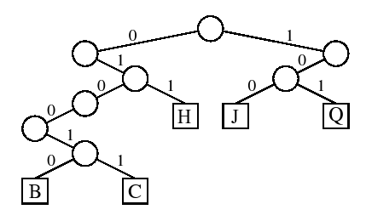
Exemplo
Dada as chaves de 6 bits:
  B = 010010
  C = 010011
  H = 011000
  J = 100001
  M = 101000
Algoritmos e Estrutura de Dados II

Slide 6
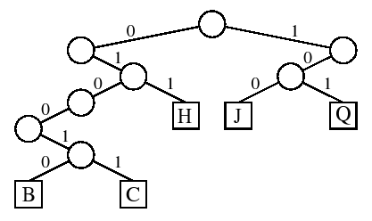
Inserção das Chaves W e K na Trie Binária
Faz-se uma pesquisa na árvore com a chave a ser inserida. Se o nó externo em que a pesquisa terminar for vazio, cria-se um novo nó externo nesse ponto contendo a nova chave, exemplo: a inserção da chave W = 110110.
Se o nó externo contiver uma chave cria-se um ou mais nós internos cujos descendentes conterão a chave já existente e a nova chave. exemplo: inserção da chave K = 100010.
Algoritmos e Estrutura de Dados II

Slide 7
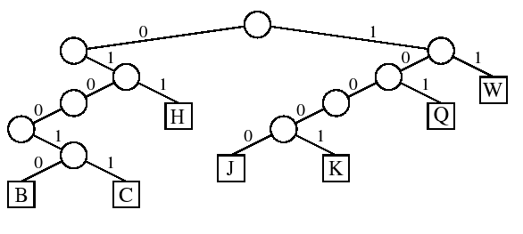
Inserção das Chaves W e K na Trie Binária
Algoritmos e Estrutura de Dados II

Slide 8
Considerações Importantes sobre as Tries
O formato das tries, diferentemente das árvores binárias comuns, não depende da ordem em que as chaves são inseridas e sim da estrutura das chaves através da distribuição de seus bits.
Desvantagem:
  Uma grande desvantagem das tries é a formação de caminhos de uma só direção para chaves com um grande número de bits em comum.
  Exemplo: Se duas chaves diferirem somente no último bit, elas formarão um caminho cujo comprimento é igual ao tamanho delas, nao importando quantas chaves existem na árvore.
  Caminho gerado pelas chaves B e C.
Algoritmos e Estrutura de Dados II

Slide 9
Praticia – Practical Algorithm To Retrieve Information Coded in Alphanumeric
Criado por Morrison D. R. 1968 para aplicação em recuperacao de informação em arquivos de grande porte.
Knuth D. E. 1973: novo tratamento algoritmo
Reapresentou-o de forma mais clara como um caso particular de pesquisa digital, essencialmente, um caso de árvore trie binaria
Sedgewick R. 1988 apresentou novos algoritmos de pesquisa e de inserção baseados nos algoritmos propostos por Knuth
Gonnet, G. H. e Baeza-Yates R. 1991 propuseram também outros algoritmos
Algoritmos e Estrutura de Dados II

Slide 10
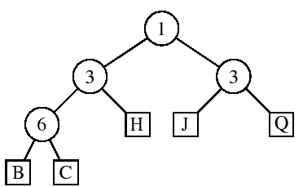
Mais sobre Patricia
O algoritmo para construção da árvore Patricia é baseado no método de pesquisa digital, mas sem apresentar o inconveniente citado para o caso das tries.
O problema de caminhos de uma só direção é eliminado por meio de uma solução simples e elegante: cada nó interno da árvore contém o índice do bit a ser testado para decidir qual ramo tomar.
Exemplo: dada as chaves de 6 bits:
  B = 010010
  C = 010011
  H = 011000
  J = 100001
  Q = 101000
Algoritmos e Estrutura de Dados II

Slide 11
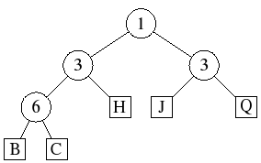
Inserção da Chave K
Para inserir a chave K = 100010 na árvore acima, a pesquisa inicia pela raiz e termina quando se chega ao nó externo contendo J.
Os índices dos bits nas chaves estão ordenados da esquerda para a direita.
  Bit de índice 1 de K é 1 → a subárvore direita
  Bit de índice 3 → subárvore esquerda que neste caso é um nó externo.
Chaves J e K mantêm o padrão de bits 1x0xxx, assim como qualquer outra chave que seguir este caminho de pesquisa.
Algoritmos e Estrutura de Dados II

Slide 12
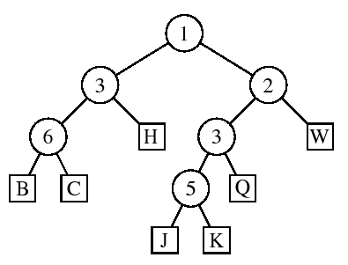
Inserção da Chave W
A inserção da chave W = 110110 ilustra um outro aspecto.
Os bits das chaves K e W são comparados a partir do 1o para determinar em qual índice eles diferem, sendo, neste caso, o de índice 2.
Portanto: o ponto de inserção agora será no caminho de pesquisa entre os nós internos de índice 1 e 3.
Cria-se aí um novo nó interno de índice 2, cujo descendente direito é um nó externo contendo W e cujo descendente esquerdo é a subárvore de raiz de índice 3.
Algoritmos e Estrutura de Dados II

Slide 13
Estrutura de Dados
#define D 8 /* depende de ChaveTipo */
typedef unsigned char ChaveTipo;
typedef unsigned char IndexAmp;
typedef unsigned char Dib;
typedef enum {
Interno, Externo
} NoTipo;
typedef struct PatNo* Arvore;
Algoritmos e Estrutura de Dados II

Slide 14
Estrutura de Dados
typedef struct PatNo
{
NoTipo nt;
union {
struct {
IndexAmp Index;
Arvore Esq, Dir;
} NInterno ;
ChaveTipo Chave;
} NO;
} PatNo;
Algoritmos e Estrutura de Dados II

Slide 15
Funções Auxiliares
Dib Bit(IndexAmp i, ChaveTipo k)‏
{ /* Retorna o i-esimo bit de k a partir da esquerda */
int c, j;
if (i == 0)‏ return 0;
else {
c = k;
for (j = 1; j <= D - i; j++)‏ c /= 2;
return (c & 1);
}
}
short EExterno(Arvore p)‏
{ /* Verifica se p^ e nodo externo */
return (p->nt == Externo);
}
Algoritmos e Estrutura de Dados II

Slide 16
Procedimento para Criar os Nós
Arvore CriaNoExt(ChaveTipo k)‏
{
Arvore p;
p =
(Arvore)malloc(sizeof(PatNo));
p->nt = Externo;
p->NO.Chave = k;
return p;
}
Arvore CriaNoInt(int i,
Arvore *Esq, Arvore *Dir)
{
Arvore p;
p =(Arvore)malloc(sizeof(PatNo));
p->nt = Interno;
p->NO.NInterno.Esq = *Esq;
p->NO.NInterno.Dir = *Dir;
p->NO.NInterno.Index = i;
return p;
}
Algoritmos e Estrutura de Dados II

Slide 17
Algoritmo de Pesquisa
void Pesquisa(ChaveTipo k, Arvore t)‏
{
if (EExterno(t)) {
if (k == t->NO.Chave)
printf("Elemento encontrado\n");
else
printf("Elemento nao encontrado\n");
return;
}
if (Bit(t->NO.NInterno.Index, k) == 0)
Pesquisa(k, t->NO.NInterno.Esq);
else
Pesquisa(k, t->NO.NInterno.Dir);
}
Algoritmos e Estrutura de Dados II

Slide 18
Descrição Informal do
Algoritmo de Inserção
Cada chave k é inserida de acordo com os passos, partindo da raiz:
Se a subárvore corrente for vazia, então é criado um nó externo contendo a chave k (isto ocorre somente na inserção da primeira chave) e o algoritmo termina.
Algoritmos e Estrutura de Dados II

Slide 19
Descrição Informal do
Algoritmo de Inserção
Se a subárvore corrente for simplesmente um nó externo, os bits da chave k são comparados, a partir do bit de índice imediatamente após o último índice da seqüência de índices consecutivos do caminho de pesquisa, com os bits correspondentes da chave k’ deste nó externo até encontrar um índice i cujos bits diﬁram. A comparação dos bits a partir do último índice consecutivo melhora consideravelmente o desempenho do algoritmo. Se todos forem iguais, a chave já se encontra na árvore e o algoritmo termina; senão, vai-se para o Passo 4.
Se a raiz da subárvore corrente for um nó interno, vai-se para a subárvore indicada pelo bit da chave k de índice dado pelo nó corrente, de forma recursiva.
Algoritmos e Estrutura de Dados II

Slide 20
Algoritmo de Inserção
Depois são criados um nó interno e um nó externo: o primeiro contendo o índice i e o segundo, a chave k. A seguir, o nó interno é ligado ao externo pelo apontador de subárvore esquerda ou direita, dependendo se o bit de índice i da chave k seja 0 ou 1, respectivamente.
O caminho de inserção é percorrido novamente de baixo para cima, subindo com o par de nós criados no Passo 4 até chegar a um nó interno cujo índice seja menor que o índice i determinado no Passo 2. Este é o ponto de inserção e o par de nós é inserido.
Algoritmos e Estrutura de Dados II

Slide 21
Algoritmo de Inserção
Arvore InsereEntre(ChaveTipo k, Arvore *t, int i)‏
{
Arvore p;
if ((EExterno(*t)) || (i < (*t)->NO.NInterno.Index)){
/* cria um novo noh externo */
p = CriaNoExt(k);
if (Bit(i, k) == 1)‏ return (CriaNoInt(i, t, &p));
else return (CriaNoInt(i, &p, t)); }
else {
if (Bit((*t)->NO.NInterno.Index, k) == 1)‏
(*t)->NO.NInterno.Dir =
InsereEntre(k, &(*t)->NO.NInterno.Dir, i);
else
(*t)->NO.NInterno.Esq =
InsereEntre(k, &(*t)->NO.NInterno.Esq, i);
return (*t); }
}
Algoritmos e Estrutura de Dados II

Slide 22
Algoritmo de Inserção
Arvore Insere(ChaveTipo k, Arvore *t)‏
{ Arvore p; int i;
if (*t == NULL)‏ return (CriaNoExt(k));
else {
p = *t;
while (!EExterno(p)) {
if (Bit(p->NO.NInterno.Index, k) == 1)‏ p = p->NO.NInterno.Dir;
else p = p->NO.NInterno.Esq;
}
/* acha o primeiro bit diferente */
i = 1;
while ((i <= D) && (Bit((int)i, k) == Bit((int)i, p->NO.Chave)))‏
i++;
if (i > D) {
printf("Erro: chave ja esta na arvore\n");
return (*t); }
else return (InsereEntre(k, t, i));
}
}
Algoritmos e Estrutura de Dados II

